Slide 1
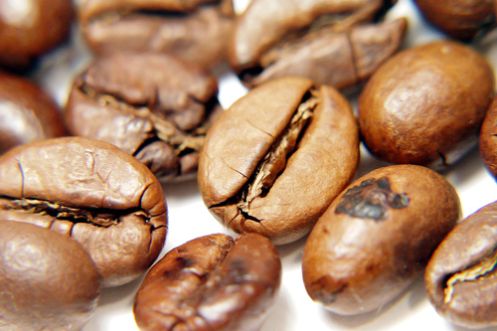

Coffee Beans

Slide 2
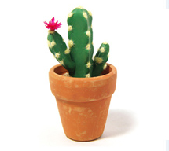
목차
A
커피의 유래
A
커피 추출 방식
A
카페인 함유 음식
A
커피 로스팅과 제조법

Slide 3

A. 커피의 유래
커피의 시작
커피나무는 동아프리카의 에티오피아에서 시작된 것으로 증명되었으나, 어떤 지식인들은 중동의 예멘에서 시작되었다고 주장
Coffee Beans
Coffee beans were first exported from Ethiopia to Yemen
Yemeni traders brought coffee back to their homeland and began to cultivate the bean

Slide 4
B. 커피 추출 방식
프레스
커피메이커
모카포트
에스프레소
속도
빠름(1~2분) | 빠름(1~2분) | 보통(2분) | 매우빠름(25초)
손잡이를 눌러 추출 | 뜨거운 물 드립 | 순간 압력 수증기 | 문+원두+압력
굵은 분쇄 | 중간 분쇄 | 약간 가는 분쇄 | 가는 분쇄
연함 | 보통 | 진함 | 진함
원리
분쇄
농도

Slide 5
C. 카페인 함유 음식
카페인을 함유한 음료

Slide 6
D. 커피 로스팅과 제조법
로스팅
커피 메뉴 제조법
약배전
라이트
중배전
미디엄
강배전
풀시티
시나몬
시티
이탈리안
에스프레소
물
희석
우유
약
강한 신맛
중
단맛+신맛+쓴맛
강
스모키한 향
떫은 맛
다크초콜릿
로스팅 배전에 따른
맛의 변화
아메리카노
카페 라떼
차가운 음료
(ICE)
뜨거운 음료
(HOT)

